Slide 1

VOICE BOOK
Notes:
SF2-A班、「マジックツリーハウス」の発表を始めます。よろしくお願いします。

Slide 2

VOICE BOOKとは…
小さな子供に親の声で
絵本の録音をして読み聞かせをするアプリ
Notes:
私たちが作ったアプリはVOICEBOOKというアプリです。
このアプリは小さな子供に親の声で絵本の録音をして読み聞かせをするアプリです。

Slide 3
アプリを作ろうと思った理由
味覚
聴覚
嗅覚
視覚
触覚
集中力
想像力・共感力
理解力
コミュニケーション力
「WAKODO 和光堂」五感を刺激する育児アドバイス より
Notes:
このアプリを開発しようと思ったきっかけは、親御さんの負担を少しでも軽減したいという思いからです。
今回はそのなかでも読み聞かせに着目しました。
読み聞かせに着目しようと思った理由は、
＜enter＞五感の成長です。
五感の成長は子供の教育に大きな影響を与えると言われています。
＜enter＞私たちはそのなかでも耳の成長に視点を向け、子供の頃の聞く力について着目しました。
耳で聞くメリットには
<enter>集中力が育つ、想像力・共感力が育つ、理解力が育つ、コミュニケーション力が育つなどがあります。
私たちは幼いころの経験と、先ほどあげたような耳で聞くメリットを生かすには<enter>

Slide 4

アプリを作ろうと思った理由
味覚
聴覚
嗅覚
視覚
触覚
読み聞かせ
「WAKODO 和光堂」五感を刺激する育児アドバイス より
Notes:
「読み聞かせ」がいいのではないかと考えました。

Slide 5
読み聞かせが負担かどうか
わからない
とても負担に感じる
まったく負担に感じない
あまり負担に感じない
少し負担に感じる
「コクリコラボ」(コクリコとAuyMaMaLIFESTYLE.Labより)
Notes:
しかし、親が読み聞かせについて負担に思っているかを調査した結果では、
青の「とても負担に感じる」とピンクの「少し負担に感じる」と回答した人を合わせて
５割以上の親が読み聞かせを負担に感じていることが分かりました。
そこで私達は、読み聞かせの負担を減らすために、１度親の声で絵本の録音をするだけで、何度でも子供に読み聞かせをすることができるアプリを作ろうと考えました。

Slide 6

アプリの説明
ろくおん
タイトルを入力
絵本の読み聞かせを録音
絵本の表紙を撮影
→リストに追加
ほんだな
リストから再生したい本を選ぶ
「▶」 で再生
「■」 で停止
Notes:
次にアプリの説明をします。
このアプリには、「録音」「ほんだな」と書かれたボタンがあります。
録音はタイトルを入力した後
読み聞かせの録音と表紙の写真の撮影をし、リストに追加することができます。
ほんだなは追加された絵本のなかから
好きな本を「再生」「停止」することができます。

Slide 7
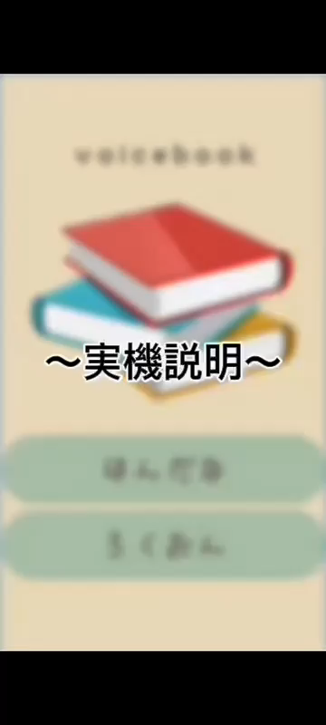
実機説明
Notes:
続いて、実機説明を行います。

Slide 8
アプリのメリット
・読み聞かせの負担を減らす
・好きな絵本をまとめておける
・親の声での録音で安心感を得られる
・子供の成長に必要な力をつけることができる
Notes:
このアプリのメリットは、読み聞かせをする負担を減らすことができること。
好きな絵本をまとめておけること。
親の声で録音をすることで安心感を得られること。
先ほどの耳で聞くメリットで上げたような集中力等の必要な力がきたえられることなどがあげられます。

Slide 9



使用した技術
カメラAPI
→CameraX
音声の録音
→MediaRecorder
音声の再生
→MediaPlayer
Notes:
このアプリに使用した技術は
表紙の撮影に「CameraX」
音声の録音に「メディアレコーダー」
音声の再生に「メディアプレーヤー」を使用しています。

Slide 10
ご清聴ありがとうございました
Notes:
ご清聴ありがとうございました。

